Slide 1

“ANALISIS DEL DESEMPEÑO DE MODELOS DE PROPAGACION UTILIZADOS EN 4G”
AUTOR: CAMACHO MUNCHA DIANA MARIA
DIRECTOR: ING. BERNAL OÑATE, CARLOS PAÚL, MSc.

Slide 2
Agenda
Introducción y justificación
Objetivos
Desarrollo
Conclusiones
Recomendaciones

Slide 3
INTRODUCCIÓN Y JUSTIFICACIÓN
Notes:
Hoy en día las redes de comunicación inalámbricas, representan un papel muy importante, ya que no solo permiten la trasmisión de voz y datos, si no con frecuencia se utiliza para emitir señales de televisión, de sensores, para domótica y más. (Báez, 2016). Sin duda la comunicación inalámbrica ha permitido que todo el mundo logre mantenerse comunicado a pesar de la emergencia sanitaria que se vive en la actualidad, permitiendo que se continúe con las labores diarias independientemente de la ubicación.
Es necesario tomar en cuenta que la transmisión y recepción de estas señales son afectadas por diversos factores que impiden su adecuado funcionamiento, como es, la frecuencia de trabajo, la capacidad de la red, la distancia de las antenas de Tx y Rx, los modelos de propagación que se utilizan para la transmisión de la señal y otros.
Debido a que la comunicación inalámbrica depende de varios parámetros de radio frecuencia, el presente proyecto se enfoca en las condiciones de propagación, tomando en cuenta diferentes modelos de propagación como Cost 231 Hata, Ericsson 9999 y JTG5-6, que permiten identificar cuan eficiente a nivel de tasa de error de bits (BER) es un sistema de comunicación 4G al trabajar con cada uno de los modelos de propagación.

Slide 4
OBJETIVO GENERAL
Analizar el rendimiento de los modelos de propagación empíricos mayormente utilizados en 4G con respecto a modelos de propagación recientemente propuestos.

Slide 5
OBJETIVOS ESPECÍFICOS
Investigar el desempeño de los modelos de propagación Cost 231 Hata, Ericsson y JTG5- 6 para 4G.
Determinar los parámetros a utilizar en cada modelo de propagación que afectaran el comportamiento del canal de comunicaciones.
Analizar el comportamiento de cada uno de los modelos de propagación para un mismo escenario con el fin de encontrar el modelo que presente menor pérdida de datos al obtener la gráfica del BER en función de SNR.
Determinar los resultados con más relevación, que permitan identificar si los modelos actuales presentan menores pérdidas con respecto a los modelos comúnmente utilizados.
Simular los modelos de propagación COST 231 Hata, JTG5-6, Ericsson 9999 en los distintos escenarios propuestos.

Slide 6




DESARROLLO
SIMULACIÓN y ANÁLISIS
ELECCIÓN DE PARÁMETROS
RESULTADOS

Slide 7
Elección de parámetros

Slide 8
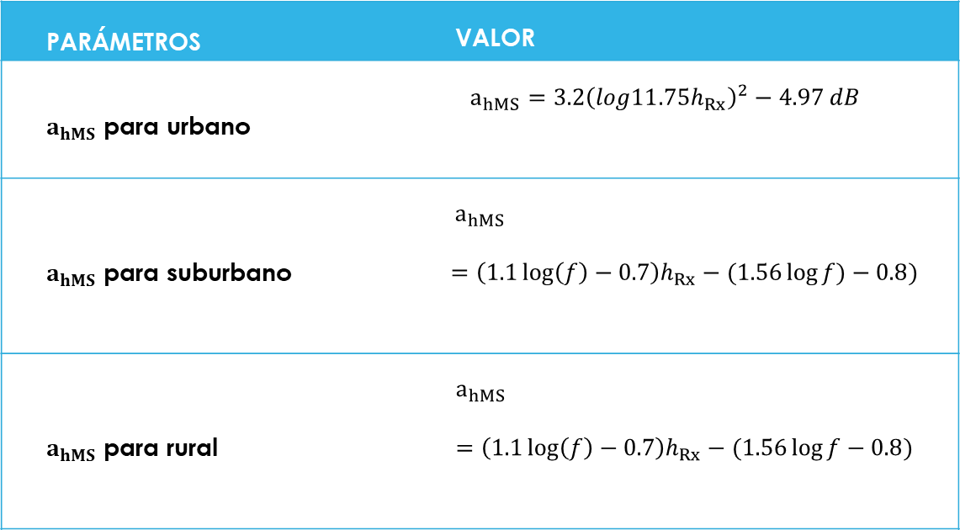
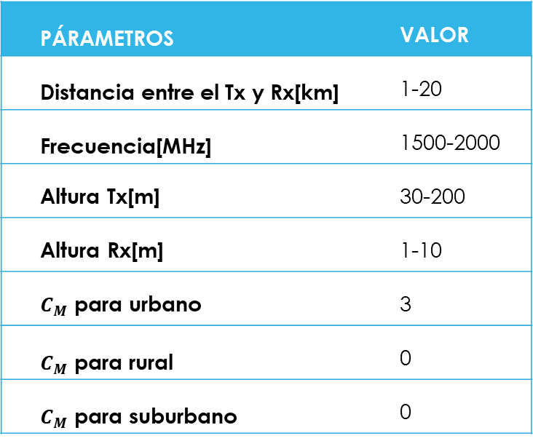
Parámetros del modelo Cost 231 Hata
PÁRAMETROS | VALOR
Distancia entre el Tx y Rx[km] | 1-20
Frecuencia[MHz] | 1500-2000
Altura Tx[m] | 30-200
Altura Rx[m] | 1-10
$C_{M}$ para urbano | 3
$C_{M}$ para rural | 0
$C_{M}$ para suburbano | 0
PARÁMETROS | VALOR
$a_{hMS}$ para urbano | $$a_{hMS}=3.2{\left(log11.75h_{Rx}\right)}^{2}−4.97 dB$$
$a_{hMS}$ para suburbano | $$a_{hMS}=\left(1.1\log\left(f\right)−0.7\right)h_{Rx}−(1.56\log{f})−0.8)$$
$a_{hMS}$ para rural | $$a_{hMS}=\left(1.1\log\left(f\right)−0.7\right)h_{Rx}−(1.56\log{f}−0.8)$$
$$L(dbm)=46.3+33.9\log{f} −13.82logh_{Tx}−ah_{MS}+\left(44.9−6.55log{ h}_{Tx}\right)\log{d}+C_{M}$$

Slide 9
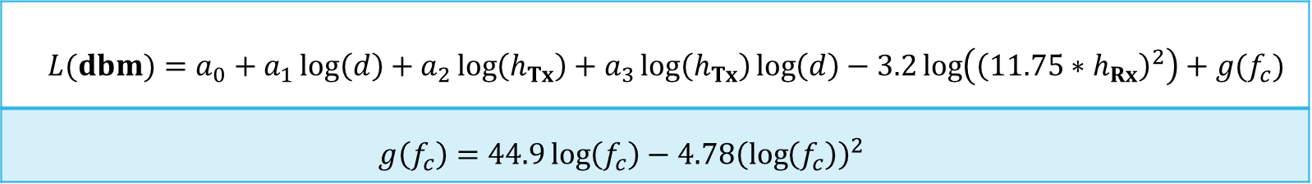
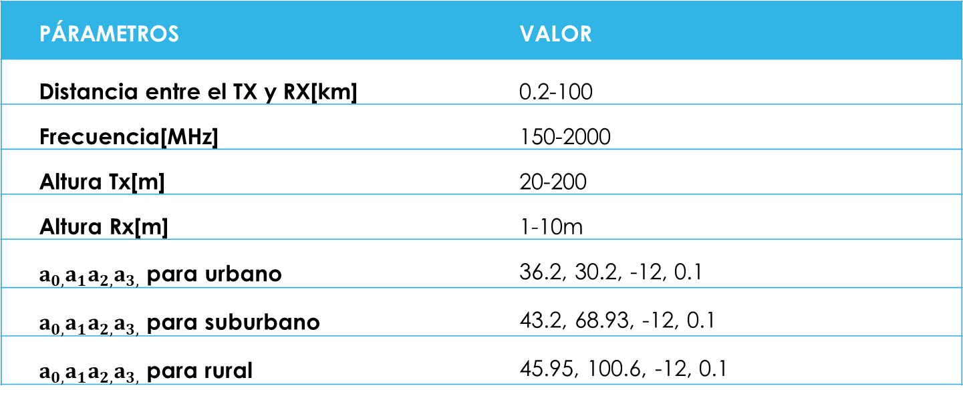
Parámetros del modelo Ericsson
PÁRAMETROS | VALOR
Distancia entre el TX y RX[km] | 0.2-100
Frecuencia[MHz] | 150-2000
Altura Tx[m] | 20-200
Altura Rx[m] | 1-10m
$a_{0,}a_{1}a_{2,}a_{3,}$ para urbano | 36.2, 30.2, -12, 0.1
$a_{0,}a_{1}a_{2,}a_{3,}$ para suburbano | 43.2, 68.93, -12, 0.1
$a_{0,}a_{1}a_{2,}a_{3,}$ para rural | 45.95, 100.6, -12, 0.1
$$L(dbm)=a_{0}+a_{1}\log\left(d\right)+a_{2}\log\left(h_{Tx}\right)+a_{3}\log\left(h_{Tx}\right)\log\left(d\right)−3.2\log\left({\left(11.75∗h_{Rx}\right)}^{2}\right)+g(f_{c})$$
$$g\left(f_{c}\right)=44.9\log\left(f_{c}\right)−4.78{\left(\log\left(f_{c}\right)\right)}^{2}$$

Slide 10
Parámetros del modelo JTG5-6
PARÁMETROS | VALOR
Distancia entre el TX y RX[km] | 0.2-1000
Frecuencia[MHz] | 600-2000
Altura Tx[m] | 30-200
Altura Rx[m] | 1.5-10m
Hasta los 40 m | Modelo de espacio libre.
40m-100m | Interpolación lineal entre el modelo de espacio libre y el Hata extendido.
100m-1000m | La interpolación lineal se realiza entre el modelo Hata y el P.1546-4

Slide 11
Parámetros del equipo Transmisor/receptor
Nokia AirScale RRH 2T2R B3120W (FHEL)
Propiedades | Valor | Valores a utilizar
Potencia de salida | 2x60 W | 2x60W
Número de transmisores y receptores | 2T2R | 2T2R
Tecnología que soporta | FDD-LTE | FDD-LTE
Rango de frecuencia TX | 1805-1880 MHz | 1850 MHz
Rango de frecuencia RX | 1710-1785 MHz | 1750 MHz
DL Ancho de Banda instantáneo | 75 MHz | 10 MHZ
UL Ancho de Banda instantáneo | 75 MHz | 10 MHZ

Slide 12
Parámetros de la antena
El modelo de antena que se toma como referencia 2G/3G/4G Wall Mount Gain Mimo + GPS/GNSS , la cual presenta los siguientes parámetros:
rango de frecuencia 698-960/1710-2700MHz,
la ganancia a 1710-2170MHz es de 9dB.

Slide 13
Parámetros del enlace
Parámetros | Enlace
Frecuencia de trabajo | 1850[MHz]
Altura de la estación base Tx | 60[m]
Altura del receptor Rx | 2[m]
Distancia entre el Tx y Rx | 200-2000[m]
Ganancia del Tx y Rx | 9[dB]
Pérdidas en los cables Lr | 0.2[dB]
Potencia de TX | 60[W]

Slide 14
Parámetros del sistema 4G
Parámetros | LTE (rel.8)
Esquema de acceso | UL- SC-FDMA, DL-OFDMA
Ancho de banda | 10 [MHz]
Modulación | 16QAM, 64QAM
Tasa de codificación | 1/3
Tecnología | MIMO 2x2, diversidad en el transmisor
Banda de frecuencia para UL | 1710-1786 [MHz]
Banda de frecuencia para DL | 1805-1880 [MHz]

Slide 15
Simulaciones y Análisis

Slide 16
Perdidas de propagación del modelo Cost 231 Hata
Escenario | Pérdida – 1000m
Urbano | 155dbm
Suburbano | 131dbm
Rural | 131dbm

Slide 17
Perdidas de propagación del modelo Ericsson
Escenario | Pérdida – 1000m
Urbano | 101dbm
Suburbano | 110dbm
Rural | 115dbm

Slide 18
Perdidas de propagación del modelo JTG5-6
Escenario | Pérdida – 1000m
Urbano | 141dbm
Suburbano | 130dbm
Rural | 128dbm

Slide 19
Caracterización teórica
BerTool
Canal Rician
16QAM y 64QAM
Diversidad de Transmisión 2,MIMO2x2

Slide 20
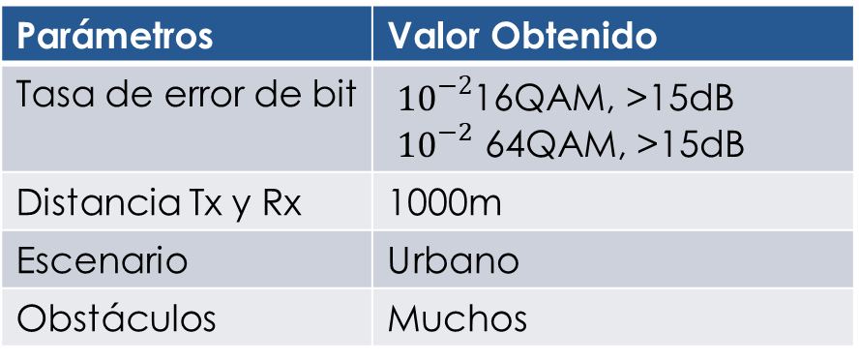
Desempeño del sistema 4G, con el modelo Cost 231 Hata - Urbano
Parámetros | Valor Obtenido
Tasa de error de bit | ${10}^{−2}$16QAM, >15dB ${10}^{−2}$ 64QAM, >15dB
Distancia Tx y Rx | 1000m
Escenario | Urbano
Obstáculos | Muchos

Slide 21
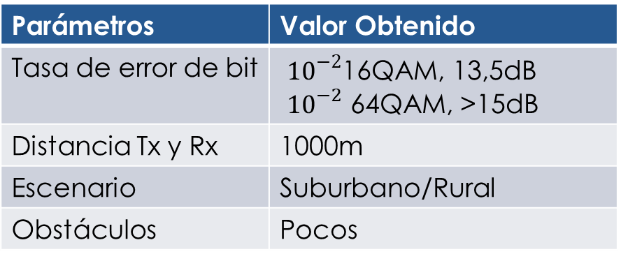
Desempeño del sistema 4G, con el modelo Cost 231 Hata – Suburbano y Rural
Parámetros | Valor Obtenido
Tasa de error de bit | ${10}^{−2}$16QAM, 13,5dB ${10}^{−2}$ 64QAM, >15dB
Distancia Tx y Rx | 1000m
Escenario | Suburbano/Rural
Obstáculos | Pocos

Slide 22
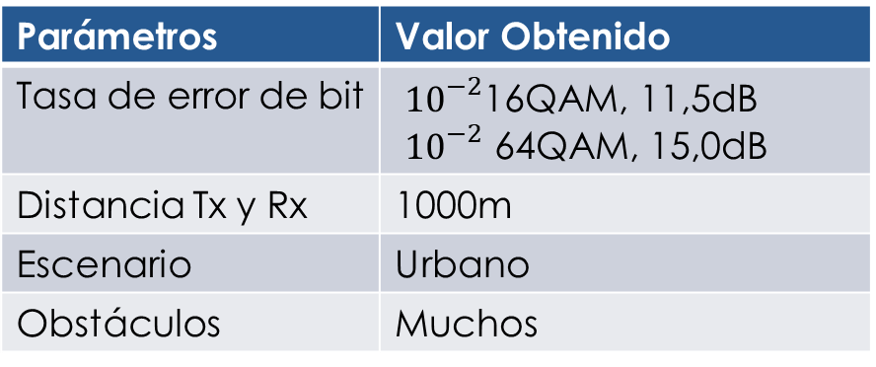
Desempeño del sistema 4G, con el modelo Ericsson - Urbano
Parámetros | Valor Obtenido
Tasa de error de bit | ${10}^{−2}$16QAM, 11,5dB ${10}^{−2}$ 64QAM, 15,0dB
Distancia Tx y Rx | 1000m
Escenario | Urbano
Obstáculos | Muchos

Slide 23
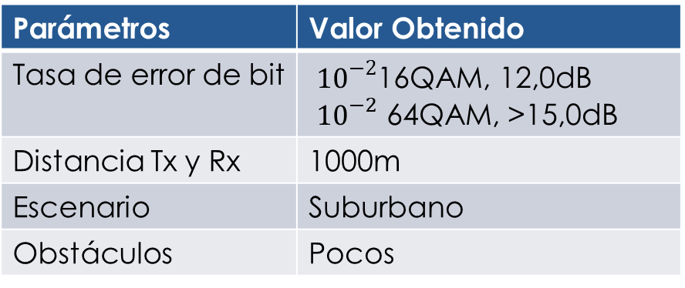
Desempeño del sistema 4G, con el modelo Ericsson - Suburbano
Parámetros | Valor Obtenido
Tasa de error de bit | ${10}^{−2}$16QAM, 12,0dB ${10}^{−2}$ 64QAM, >15,0dB
Distancia Tx y Rx | 1000m
Escenario | Suburbano
Obstáculos | Pocos

Slide 24
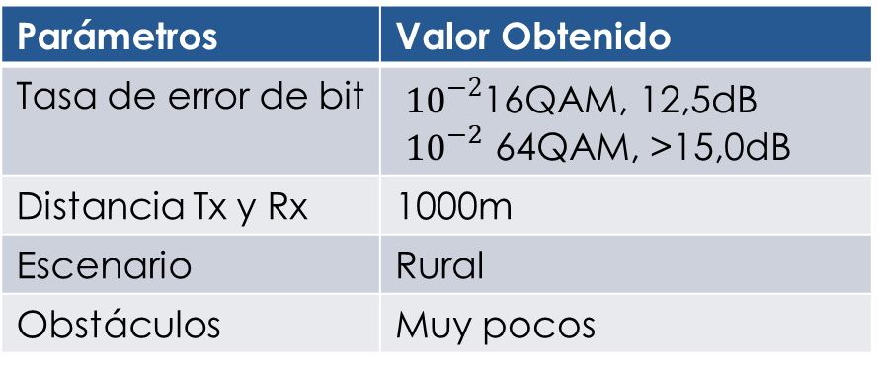
Desempeño del sistema 4G, con el modelo Ericsson - Rural
Parámetros | Valor Obtenido
Tasa de error de bit | ${10}^{−2}$16QAM, 12,5dB ${10}^{−2}$ 64QAM, >15,0dB
Distancia Tx y Rx | 1000m
Escenario | Rural
Obstáculos | Muy pocos

Slide 25
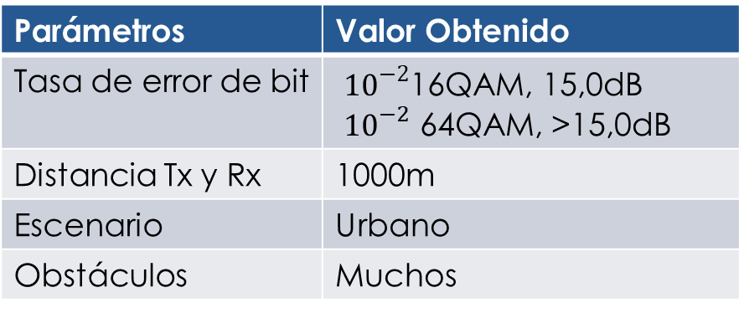
Desempeño del sistema 4G, con el modelo JTG5-6 ,Urbano
Parámetros | Valor Obtenido
Tasa de error de bit | ${10}^{−2}$16QAM, 15,0dB ${10}^{−2}$ 64QAM, >15,0dB
Distancia Tx y Rx | 1000m
Escenario | Urbano
Obstáculos | Muchos

Slide 26

Desempeño del sistema 4G, con el modelo JTG5-6 ,Suburbano
Parámetros | Valor Obtenido
Tasa de error de bit | ${10}^{−2}$16QAM, 13,0dB ${10}^{−2}$ 64QAM, >15,0dB
Distancia Tx y Rx | 1000m
Escenario | Suburbano
Obstáculos | Pocos

Slide 27

Desempeño del sistema 4G, con el modelo JTG5-6 , Rural
Parámetros | Valor Obtenido
Tasa de error de bit | ${10}^{−2}$16QAM, 14,0dB ${10}^{−2}$ 64QAM, >15,0dB
Distancia Tx y Rx | 1000m
Escenario | Rural
Obstáculos | Muy Pocos

Slide 28
Resultados

Slide 29
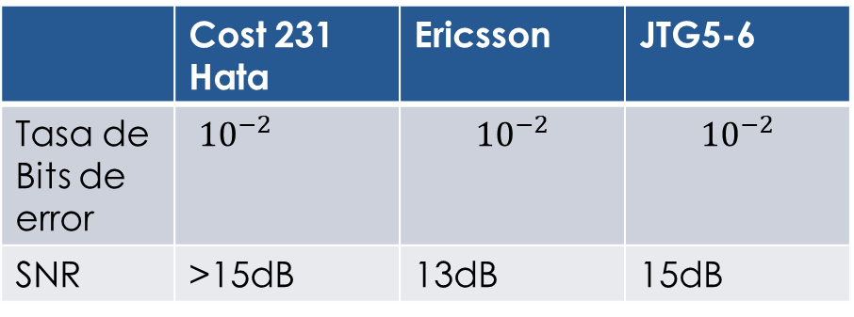
Comportamiento del sistema 4G , en un escenario Urbano con 3 modelos de propagación
 | Cost 231 Hata | Ericsson | JTG5-6
Tasa de Bits de error | ${10}^{−2}$ | $${10}^{−2}$$ | $${10}^{−2}$$
SNR | >15dB | 13dB | 15dB

Slide 30
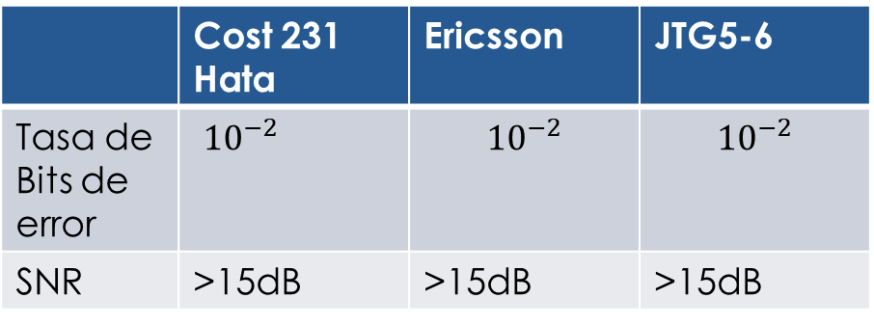
Comportamiento del sistema 4G , en un escenario Urbano con 3 modelos de propagación
 | Cost 231 Hata | Ericsson | JTG5-6
Tasa de Bits de error | ${10}^{−2}$ | $${10}^{−2}$$ | $${10}^{−2}$$
SNR | >15dB | >15dB | >15dB

Slide 31
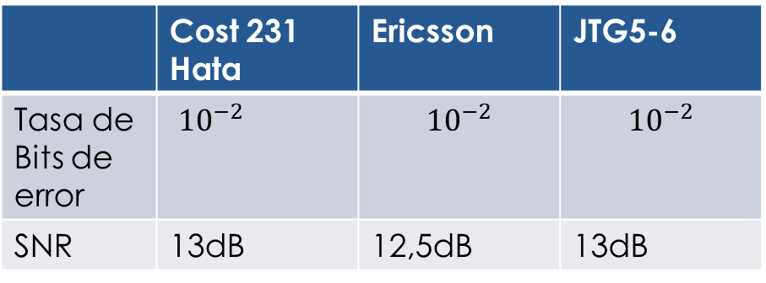
Comportamiento del sistema 4G , en un escenario Suburbano con 3 modelos de propagación
 | Cost 231 Hata | Ericsson | JTG5-6
Tasa de Bits de error | ${10}^{−2}$ | $${10}^{−2}$$ | $${10}^{−2}$$
SNR | 13dB | 12,5dB | 13dB

Slide 32
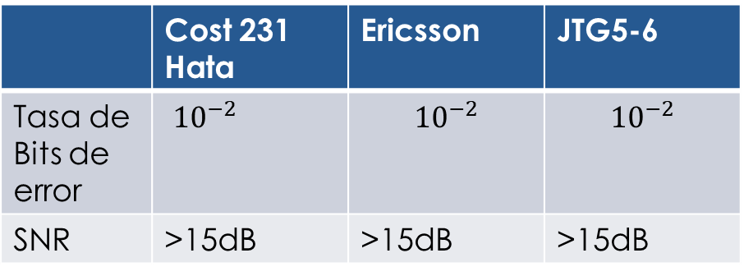
Comportamiento del sistema 4G , en un escenario Suburbano con 3 modelos de propagación
 | Cost 231 Hata | Ericsson | JTG5-6
Tasa de Bits de error | ${10}^{−2}$ | $${10}^{−2}$$ | $${10}^{−2}$$
SNR | >15dB | >15dB | >15dB

Slide 33
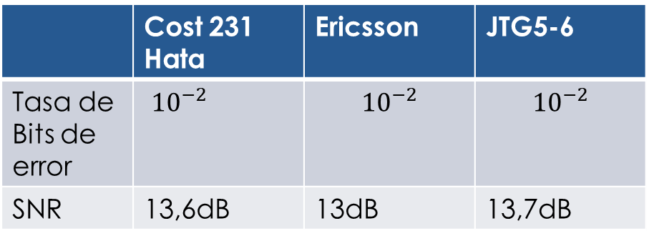
Comportamiento del sistema 4G , en un escenario rural con 3 modelos de propagación
 | Cost 231 Hata | Ericsson | JTG5-6
Tasa de Bits de error | ${10}^{−2}$ | $${10}^{−2}$$ | $${10}^{−2}$$
SNR | 13,6dB | 13dB | 13,7dB

Slide 34
Comportamiento del sistema 4G , en un escenario rural con 3 modelos de propagación
 | Cost 231 Hata | Ericsson | JTG5-6
Tasa de Bits de error | ${10}^{−2}$ | $${10}^{−2}$$ | $${10}^{−2}$$
SNR | >15dB | >15dB | >15dB

Slide 35
CONCLUSIONES
Lo primero que se determina de cada modelo de propagación es la perdida que estos presentan en cada uno de los escenarios, urbano, suburbano y rural a una distancia entre el Tx y Rx de 200m-2000m, tomando en cuenta las diapositivas 16,17, 18, se establece que para escenarios urbanos, suburbanos y rurales el modelo que presenta menos perdidas de propagación es el modelo Ericsson,
Se determina que para escenarios urbanos el modelo del propagación que permite, que el sistema 4G tenga el mejor desempeño utilizando una modulación de 16QAM, y una distancia entre el Tx y Rx de 1000m, es el modelo Ericsson como se puede observar en la diapositiva 29.
Luego de realizar el análisis del desempeño del sistema 4G para los diferentes modelos de propagación con un escenario suburbano, una modulación 16QAM y la distancia entre el Tx y Rx de 200m-2000m, se determina que el modelo Ericsson es el adecuado para el sistema 4G, ya que con este escenario la curva del BER vs SNR, tiene un comportamiento similar al teórico establecido en este trabajo.
Al recopilar los resultados de cada uno de los modelos de propagación en un escenario rural, con una modulación 16QAM y una distancia entre el Tx y Rx de 200m-2000m, se puede identificar que el modelo JTG5-6 y Ericsson son los más adecuados para que el sistema 4G presente el mejor desempeño.

Slide 36
RECOMENDACIONES
Al determinar el comportamiento de todos los modelos de propagación se recomienda, emplear el modelo Ericsson 9999, para obtener una planificación de red 4G satisfactorio.

Slide 37
GRACIAS

